Slide 1
系列课程—开始语
第四章
ARM体系结构
讲师：廖小飞

Slide 2







为什么学习知识点—提问
ARM工作模式有几种
如何切换工作模式

Slide 3



课程目标--学习重点
ARM工作模式介绍
异常向量表
工作模式切换

Slide 4
第一节
ARM工作模式

Slide 5
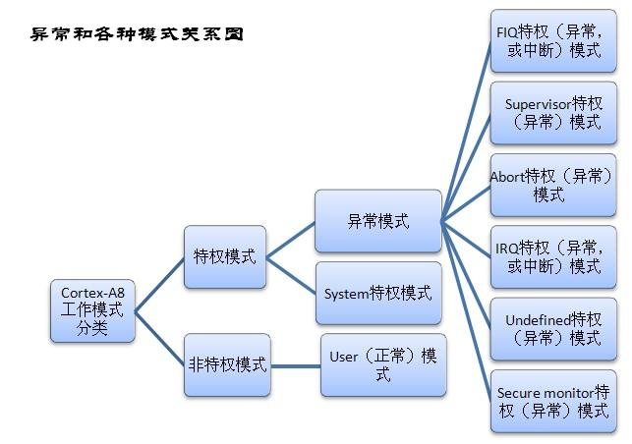
ARM工作模式
ARM工作模式

Slide 6
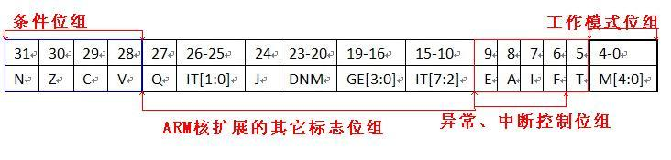

ARM工作模式
ARM微处理器的工作模式
其中M[4:0]不同值值分别代表下面8种工作模式：
10000（0x10）用户模式（User）；
10001（0x11）快速中断模式（FIQ）；
10010（0x12）向量中断模式（IRQ）；
10011（0x13）管理模式（Supervisor）；
10111（0x17）异常模式（Abort），取数据失败时发生；
11011（0x1B）未定义模式（Undefined），指令解码出错时发生；
11111（0x1F）系统模式（System）；
10110（0x16）安全监视模式（Secure Monitor），主要用于安全交易。

Slide 7
ARM工作模式
ARM9处理器支持的7种寄存器工作模式
用户模式（usr）：正常的程序执行状态
系统模式（sys）：运行具有特权的操作系统任务
快速中断模式（fiq）： 用于高速数据传输或通道处理
外部中断模式（irq）：用于通用的中断处理
特权模式（svc）：供操作系统使用的保护模式
数据访问终止模式(abt)：当数据或指令预取终止时进入该模式，可用于虚拟存储及存储保护
未定义指令中止模式（und）：当未定义的指令执行时进入该模式，可用于支持通过软件仿真硬件的协处理器

Slide 8
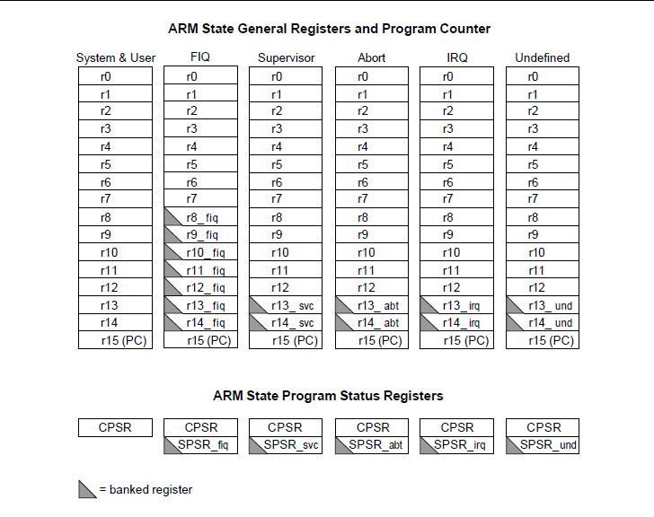
ARM工作模式
ARM不同工作模式的寄存器

Slide 9
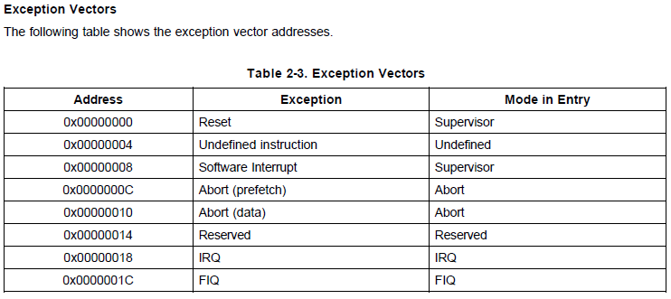
ARM工作模式
异常向量表

Slide 10
第二节
异常进入和退出

Slide 11
处理器对异常的反应
产生异常时，处理器采取如下动作：
1.将 CPSR 复制到相应的 SPSR 中。 这会保存当前模式、中断屏蔽和条件标记。
2.转至ARM状态。
3.更改相应的 CPSR 模式位，以便：
更改为适当的模式，并在该模式的相应编组寄存器中进行映射。
禁用中断。发生任何异常时，都会禁用 IRQ。 在复位时发生 FIQ，会禁用 FIQ。
4.将相应 LR 设置为返回地址。
5.将 PC 设置为异常的向量地址。

Slide 12
S3C2440从异常退出
从SWI 和 未定义指令处理程序返回
SWI 和未定义指令异常是由指令本身造成的，因此，处理异常时，程序计数器保持不变(预取指就失败了)。处理器将 (PC+4) 存储在 lr_ mode 中。因而使 lr_mode 指向下一条要执行的指令。要从 lr 中恢复程序计数器，则使用：
MOVS pc, lr
从处理程序返回控制权。
将返回地址推入堆中并在返回时将其弹出的处理程序入口和出口代码为：
STMFD sp! , {reglist , lr}
...
LDMFD sp! , {reglist , pc}^

Slide 13
S3C2440从异常退出
从 FIQ 和 IRQ 处理程序返回
执行完每一条指令后，处理器检测中断管脚是否为 LOW（电平），以及 CPSR中断禁用位是否为清除。结果，仅在程序计数器被更新后才发生 IRQ 或 FIQ 异常。处理器将 (PC+4) 存储在 lr_mode 中。使 lr_mode 指向发生异常时尚未执行的指令的下一条指令。处理程序完成后，必须从 lr_mode 指向发生异常时尚未执行的指令处继续运行。该继续执行地址较 lr_mode 中的地址少一个字（四个字节），因此，其返回指令为：
SUBS pc, lr, #4
将返回地址推入堆中并在返回时将其弹出的处理程序入口和出口代码为：
SUB lr,lr,#4
STMFD sp!,{reglist,lr}
...
LDMFD sp!,{reglist,pc}^

Slide 14
S3C2440从异常退出
从预取中断处理程序返回
如果处理器试图在非法地址取指令，则该指令被标志为无效。继续执行已经在流水线中的指令至遇到产生“预取中断”处的无效指令为止。如有将虚拟存储器位置映射到该物理存储器的指令，异常处理程序将无映射关系的指令装入物理存储器并使用 MMU。然后，处理程序必须返回，再次使着运行产生异常的指令。现在装入并执行指令。
因为发出预取中断时程序计数器还没有被更新，所以 lr_abt 指向产生异常的下一条指令。处理程序必须返回至 lr_ABT-4 的指令，请使用下列指令：
SUBS pc,lr, #4
将返回地址推入堆中并在返回时将其弹出的处理程序入口和出口代码为：
SUB lr,lr,#4
STMFD sp!,{reglist,lr}
;...
LDMFD sp!,{reglist,pc}^

Slide 15
S3C2440从异常退出
从数据中断处理程序返回
当装入或存储指令试图访问存储器时，程序计数器被更新。(PC+4) 的存储值指向产生异常地址处的第二条指令。MMU（如果有）将相应地址映射至物理存储器，处理程序必须返回到原来中断的指令，以便进行第二次执行尝试。因此，返回地址较 lr_abt 中少两个字（八个字节），使用如下返回指令：
SUBS pc, lr, #8
将返回地址推入堆中并在返回时将其弹出的处理程序入口和出口代码为：
SUB lr,lr,#8
STMFD sp!,{reglist,lr}
;...
LDMFD sp!,{reglist,pc}^

Slide 16
第三节
ARM异常向量表实现

Slide 17


课程总结
本节课程内容
ARM体系结构
异常进入和退出
下节课程
中断控制器
Notes:
本节课程主要讲了什么？通过本节课程的学习我们掌握了什么？解决什么问题？
下节课程我们要学习什么？
17

